Slide 1
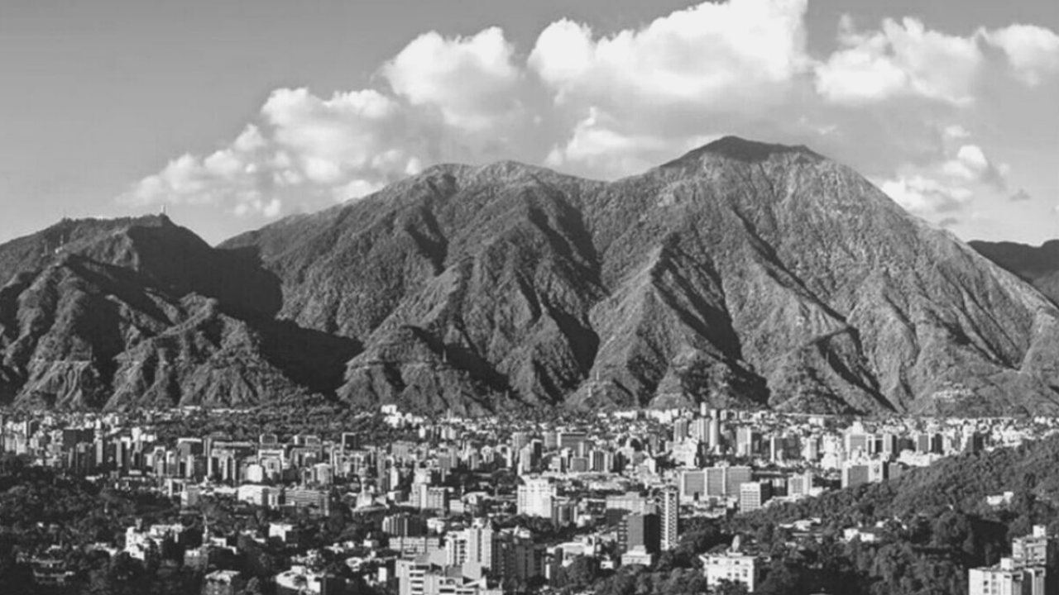
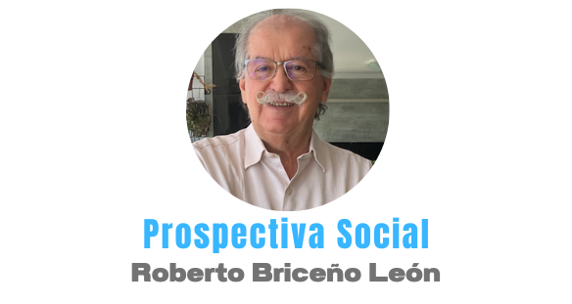



2022-SEMESTRE II

Slide 2
2022 Una “mejoría” que provoca exclusión y desigualdad social

Slide 3
Las tendencias sociales que hemos descrito en los eventos previos se mantienen o se profundizan.
La leve mejoría en las condiciones económicas (ingresos y oferta de productos) que se ha dado en el país ofrece una sensación de bienestar y profundiza las tendencias a la mayor desigualdad social.
Se incrementa la desigualdad por las diferencias de acceso a bienes y servicios entre los diferentes sectores sociales y a lo interno de los sectores sociales de clase media y pobres.
Se produce una privatización de los servicios básicos de educación y salud y se trasladan los costos a las personas privadas acentuando la desigualdad.
Se fragmenta la sociedad, aparecen nuevos grupos sociales, hay una percepción de injusticia y la confrontación se mueve al campo político.

Slide 4
Las tendencias sociales que hemos descrito en los eventos posteriores se mantienen o se profundizan.
Cambian los patrones de violencia y aparecen formas del delito que habían desaparecido.
Se incrementa el micro control social por parte del gobierno a través de una acción represiva focalizada.
Se incrementa el desapego y desinterés hacia la política en la ciudadanía, pero se mantiene la atribución de responsabilidad en los políticos de la situación de miseria y desigualdad. Se ve la política como problema, no como solución.
Se produce un moderado optimismo en relación al futuro, pero no lo suficiente como para contener la disposición a emigrar.

Slide 5
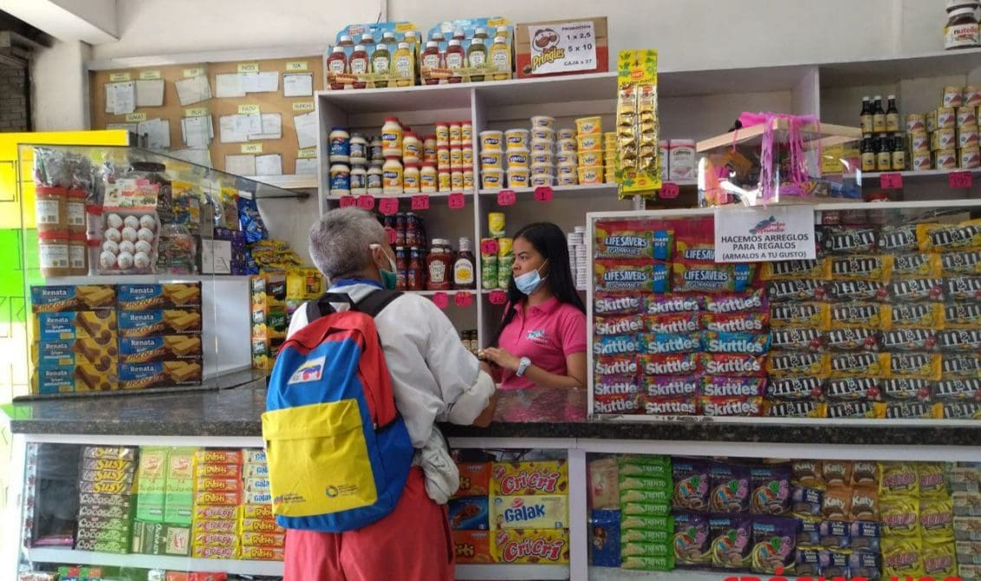

Habrá una leve mejoría para algunos…
Los sueldos aumentaron, es poco y es mucho:
De $7 a $28
de $20 a $200
La oferta de productos básicos y de lujo en los supermercados y farmacias
Hay una presencia de la ayuda humanitaria internacional que alcanzó 503 mil personas en los dos primeros meses del año con apoyo para situaciones de desnutrición, salud y hábitat.

Slide 6
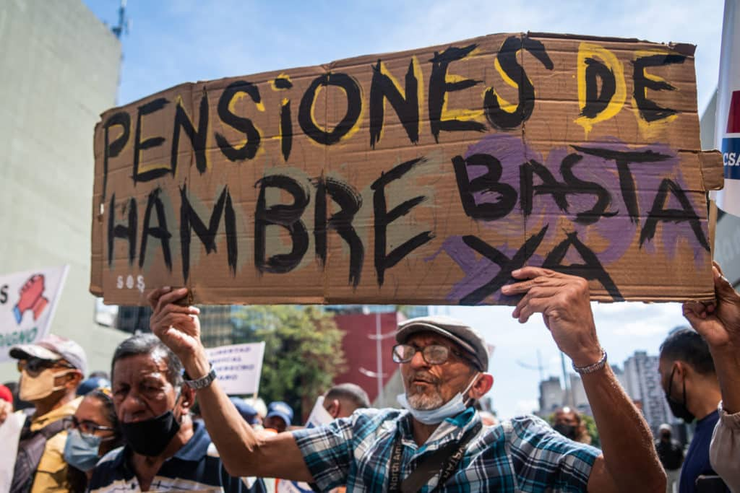
La pobreza continúa para una parte importante de la población
La mitad de la población se salta comidas porque no tiene dinero para comprarla.
Una quinta parte de la población debe saltarse una comida varias veces a la semana porque no tiene como adquirirla.
Para dos tercios de la población le es muy difícil cubrir los gastos del mes con el ingreso que tienen
Según la FAO, Venezuela es el segundo país con más hambre en América Latina, solo detrás de Haití.
La agencia de Naciones Unidas reporta 1,179 casos de desnutrición aguda en los dos primeros meses del año

Slide 7
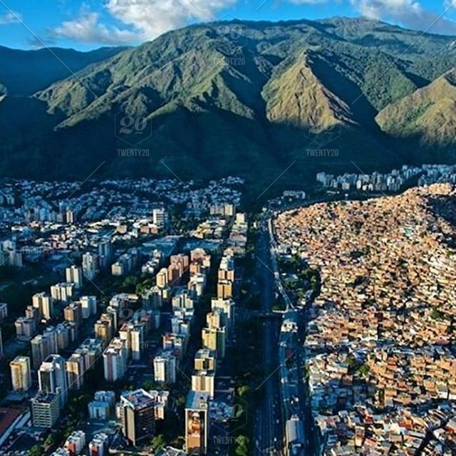
Hay más desigualdad dependiendo de…
Si se es empleado público o privado.
Si se es empleado o trabajador independiente.
Si tiene capacidad de indexar y dolarizar su ingreso en salario o jornada.
Si recibe o no remesa del exterior. Y el monto de las remesas.
Si hay una persona adulto joven -económicamente activa- en la casa que pueda trabaja o no
Si tiene acceso continuo a los servicios públicos como gas, electricidad, agua
Si recibe la ayuda del gobierno o no la recibe

Slide 8



Se acentuarán las microdesigualdades por un incremento en las remesas
Una quinta parte de la población recibe remesas
La mitad de esas remesas llegan mensualmente. Esto significa que el 10% de los hogares recibe una remesa familiar mensual.
La mitad de esas remesas las envían los hijos o hijas de los recipientes.
Estas microdesigualdades afectan a sectores pobres y de clase media

Slide 9
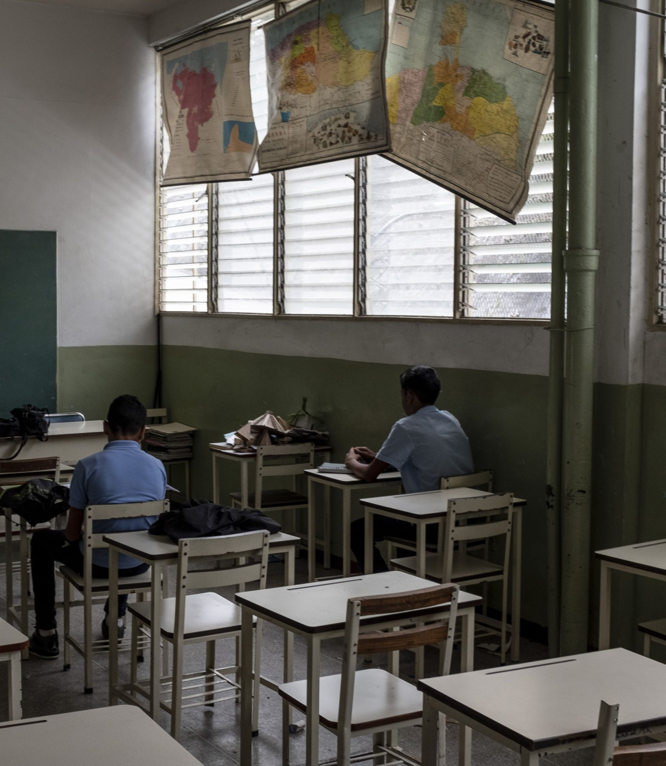
Se incrementará la desigualdad en la educación
Hay menos alumnos y menos profesores en todo el sistema educativo
Hay desigualdad en el acceso a la educación de calidad y exclusión del sistema educativo
La diferencia entre la educación privada y la pública se acentúa por las carencias de la escuela pública: maestros, instalaciones físicas y de acceso a servicios desde agua hasta internet.
El incremento de las “secciones unificadas” por falta de maestros o de alumnos.
La opción de la educación privada se limita: en Petaré las mensualidades de las escuelas están en $50.
En la educación superior hay falta de profesores y de alumnos: cursos de pregrado que se inician con 20 alumnos terminan con 5 estudiantes. Los cursos de posgrados no abren por falta de alumnos que se inscriban.

Slide 10

Se incrementará la desigualdad en el acceso a la salud
Las dos terceras partes de la población que no tienen seguros debe asistir a la red de atención pública, la cual continuará obligando a los pacientes a sufragar buena de los costos crecientes con sus recursos del bolsillo.
Los seguros privados en bolívares tienen una cobertura insignificante y tienden a desaparecer y obligan a la contratación de seguros privados en dólares. Hay exclusión de más sectores sociales de los seguros privados.
Los costos de un seguro familiar de cobertura reducida (menos de $ 25 mil) puede superar el ingreso total anual de un profesional.

Slide 11
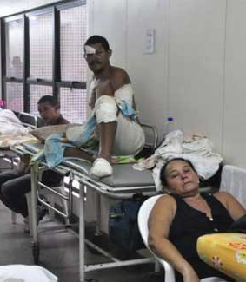
Hay una privatización práctica de la educación, la salud y los servicios, lo cual produce por un lado una mejoría en la prestación del servicio y por el otro una mayor exclusión y desigualdad social.

Slide 12
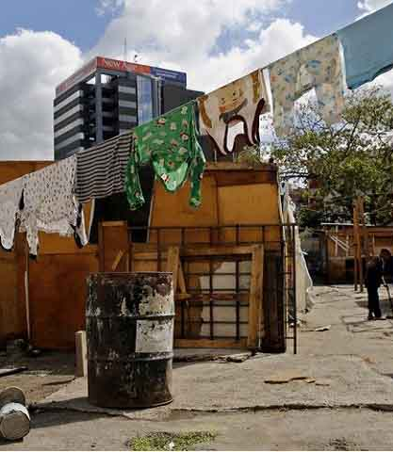
La desigualdad y la exclusión reforzará un sentimiento de injusticia
El 92% piensa que la distribución de la riqueza en la sociedad venezolana es injusta

Slide 13

Surgen nuevos grupos sociales
Los que reciben remesas, los que indexan su salario, los que cobran en dólares…
Las tensiones entre grupos sociales se concentra entre el grupo con privilegios políticos económicos y el resto de la sociedad: los enchufados y el resto de la sociedad

Slide 14
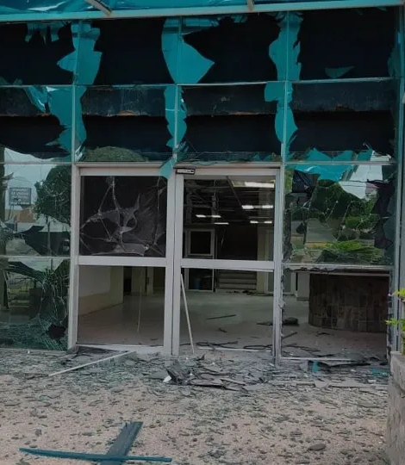
Regresan nuevos delitos y violencias
Se reducen los homicidios, pero…
Aumentarán el robo, los hurtos, la extorsión, los secuestros.
La mejoría en unos sectores sociales y el comercio en dólares o divisas ha abierto nuevas oportunidades al crimen.
Se incrementarán los pequeños robos a los pobres y la extorsión con granadas al comercio.

Slide 15
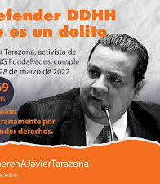
Se incrementará el micro control social por parte del gobierno a través de una acción represiva focalizada
Se abandona la acción represiva generalizada
Se concentrará la represión en grupos particulares: sindicalistas; lideres políticos (Bandera roja); lideres locales de protestas sociales

Slide 16
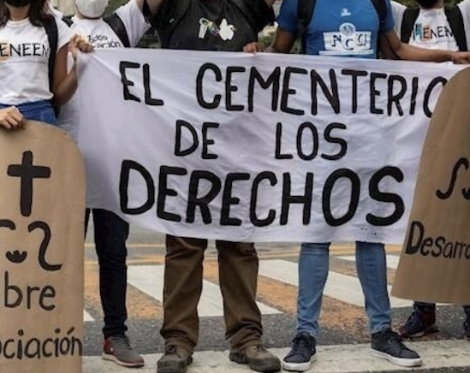
Se profundiza el desconcierto normativo y se intentará crear un marco jurídico a la medida de los deseos del régimen
Hay apertura capitalista y control político comunista
Hay una exoneración de impuestos a la importación y al mismo tiempo incremento de impuestos internos y a la producción
El Estado de Derecho se desvanece en la aplicación arbitraria de la ley.
Se busca crear una nueva plataforma legal que permita revestir de legalidad la actuación del gobierno

Slide 17
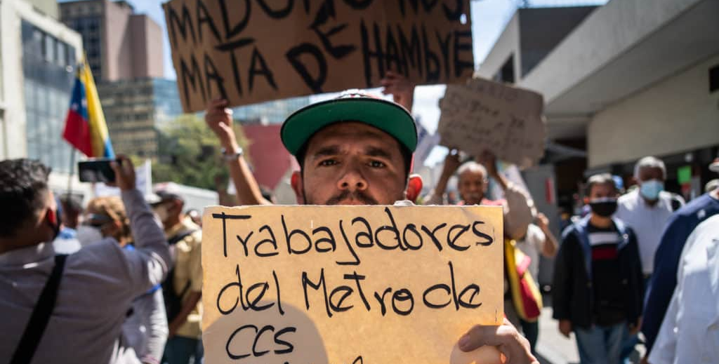
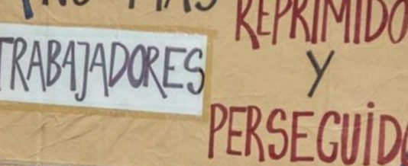
Se incrementa el desinterés por la política
Se mantiene el muy bajo interés en política
La acción política no se le vincula con una salida colectiva a los problemas.
Pero sí se considera que los políticos son responsables de los problemas, de la desigualdad y de la injusticia.
La política se interpreta como parte el problema, no de la solución.

Slide 18
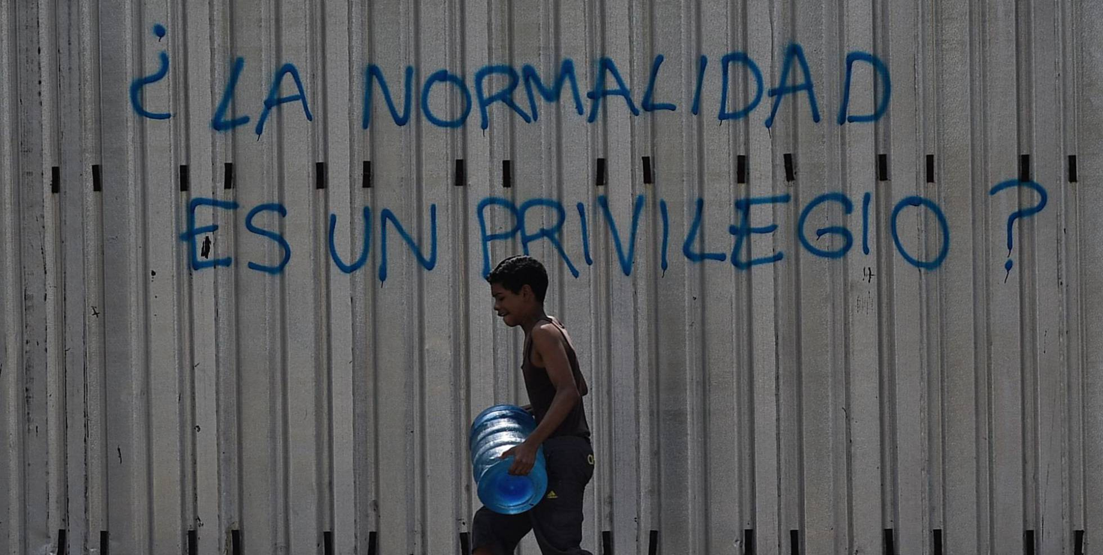
Se extiende el deseo de una vida normal, pero…
Hay una confrontación con una imposibilidad, por las fallas de los servicios, salud, educación, agua, gas,
El dominio de los grupos armados locales o de los Consejos Comunales o delegados del gobierno locales

Slide 19
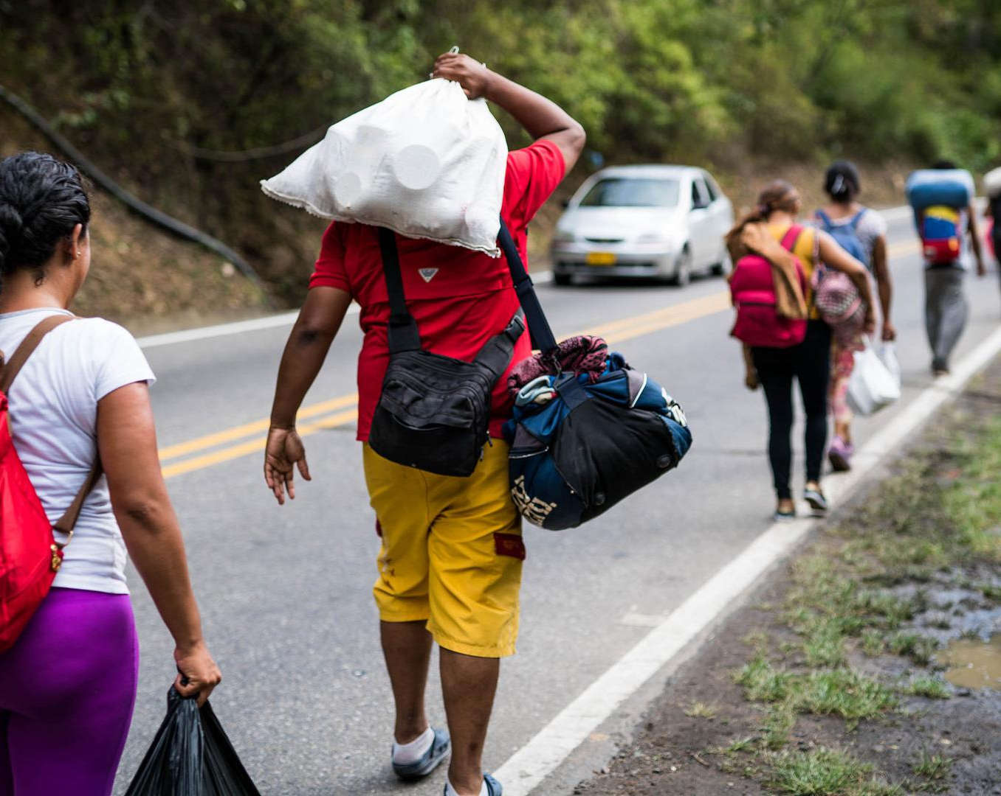
Se tiende a pensar en el futuro con un moderado optimismo
La mayoría de las personas piensan que el país mejorará en los próximos años: ¿realismo o buenos deseos?
Sin embargo, la visión optimista del futuro es limitada, pues casi la mitad de la población está pensando en emigrar y afirma que le gustaría trabajar en otro país.

Slide 20
Conclusiones
Los cambios que se producen en la economía y que pueden ser interpretados como mejoría, están provocando una mayor exclusión de sectores sociales que no pueden acceder a esas “mejorías”.
La exclusión de esos grupos sociales fomentará una mayor desigualdad entre los grupos sociales y a lo interno de los grupos sociales.
La mejoría, desigualdad y exclusión tiene efectos duales pues fomentan por un lado el individualismo y por el otro la solidaridad y la protesta social.
Se mantiene el incremento de búsqueda de salidas basadas basadas en la responsabilidad individual y en la acción social privada.

